Slide 1
জাতির জনক বঙ্গবন্ধু শেখ মুজিবুর রহমানের জন্মশত বার্ষিকী উপলক্ষে ‍সমতা স্কুল এন্ড কলেজে বৃক্ষরোপণ কর্মসূচির চিত্র।

Slide 2
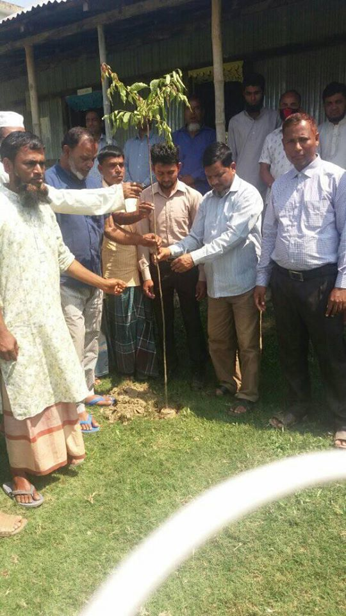

Slide 3
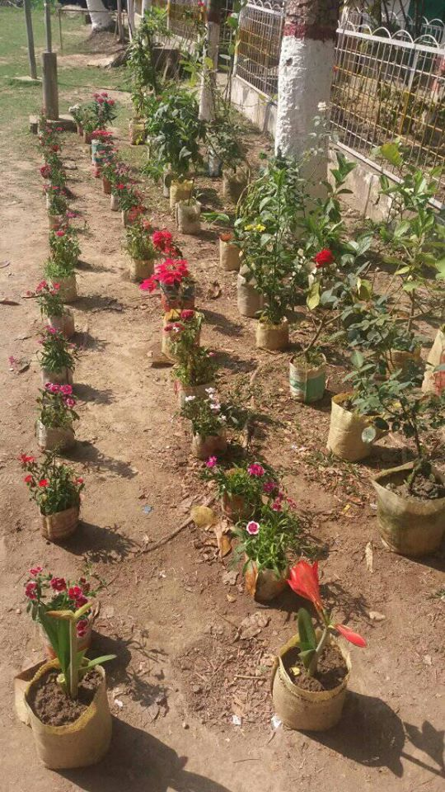

Slide 5
